Slide 1

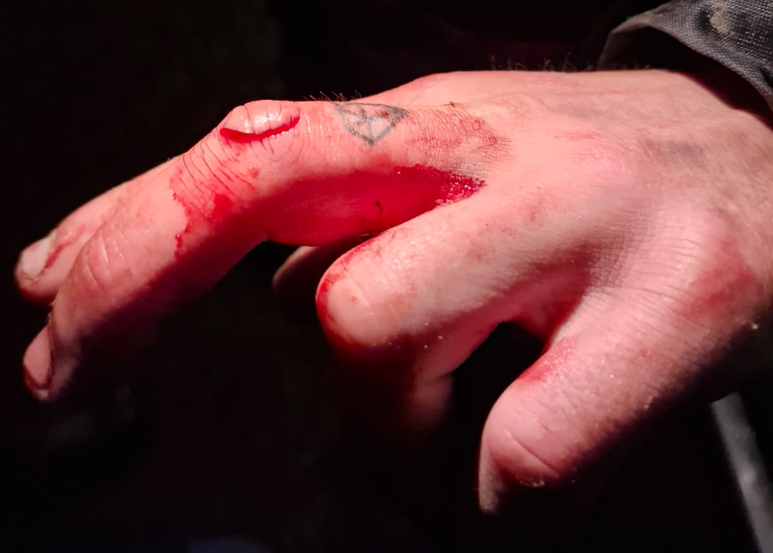

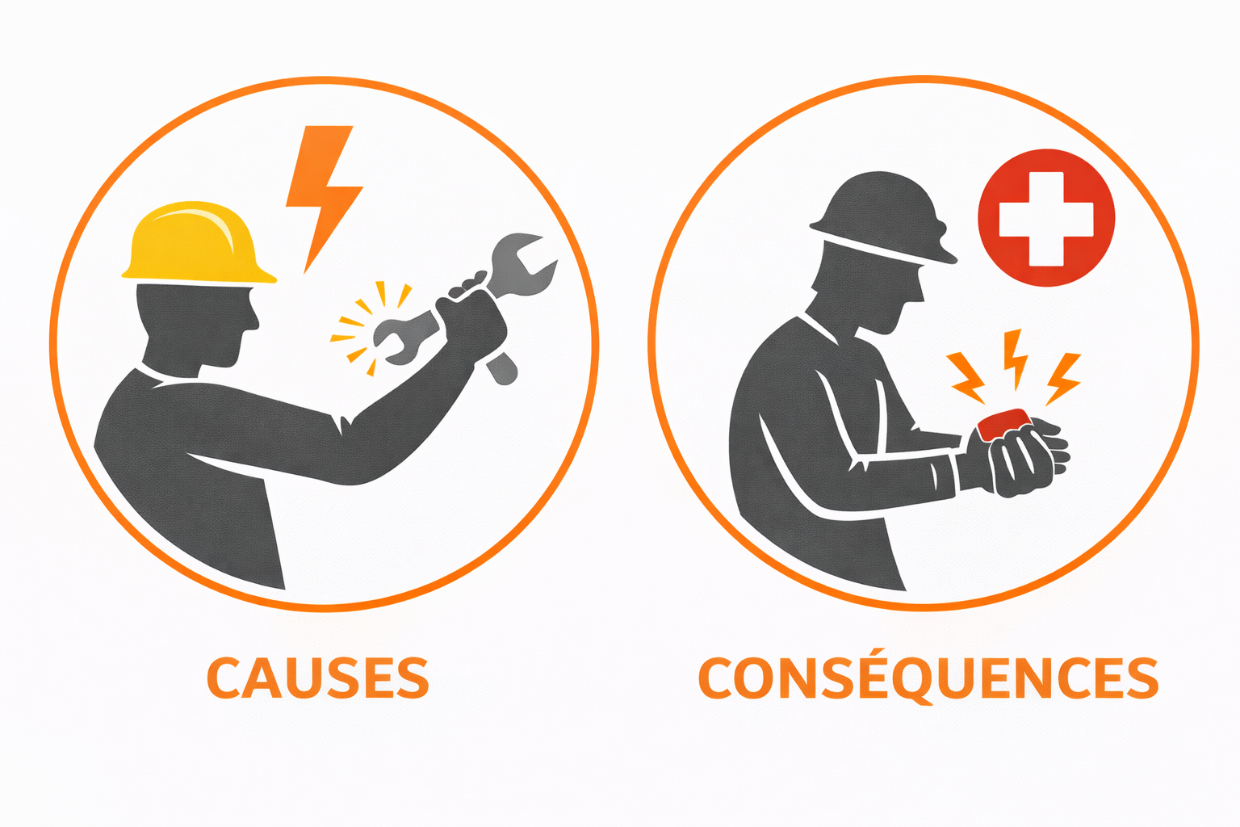


{{DATE}}
CIRCONSTANCES : {{CIRCONSTANCES}}
CONSEQUENCES :
CAUSES :
{{CONS1}}
{{CONS2}}
{{CONS3}} {{CONS3_NOTE}}
{{CAUSE1A}} {{CAUSE1B}}
{{CAUSE2}}
ACTION DE PREVENTION A RETENIR
{{RQS_TITRE}}
{{RQS_TXT}}
✅ {{ACTION}}

